Slide 1
2D게임프로그래밍
프로젝트
최종 발표
2021180036 장현우

Slide 2
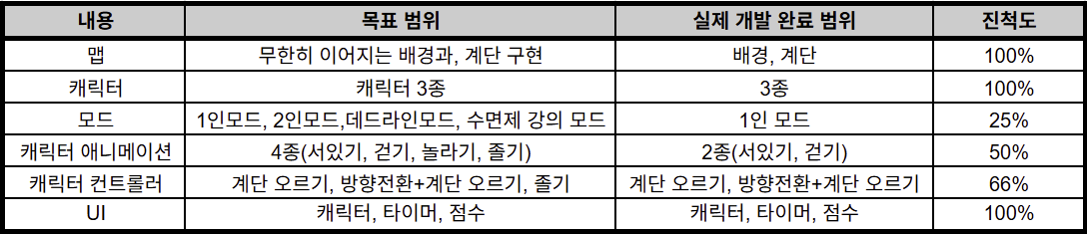
프로젝트 개발 진척도
프로젝트
최종 발표
2021180036 장현우

Slide 3
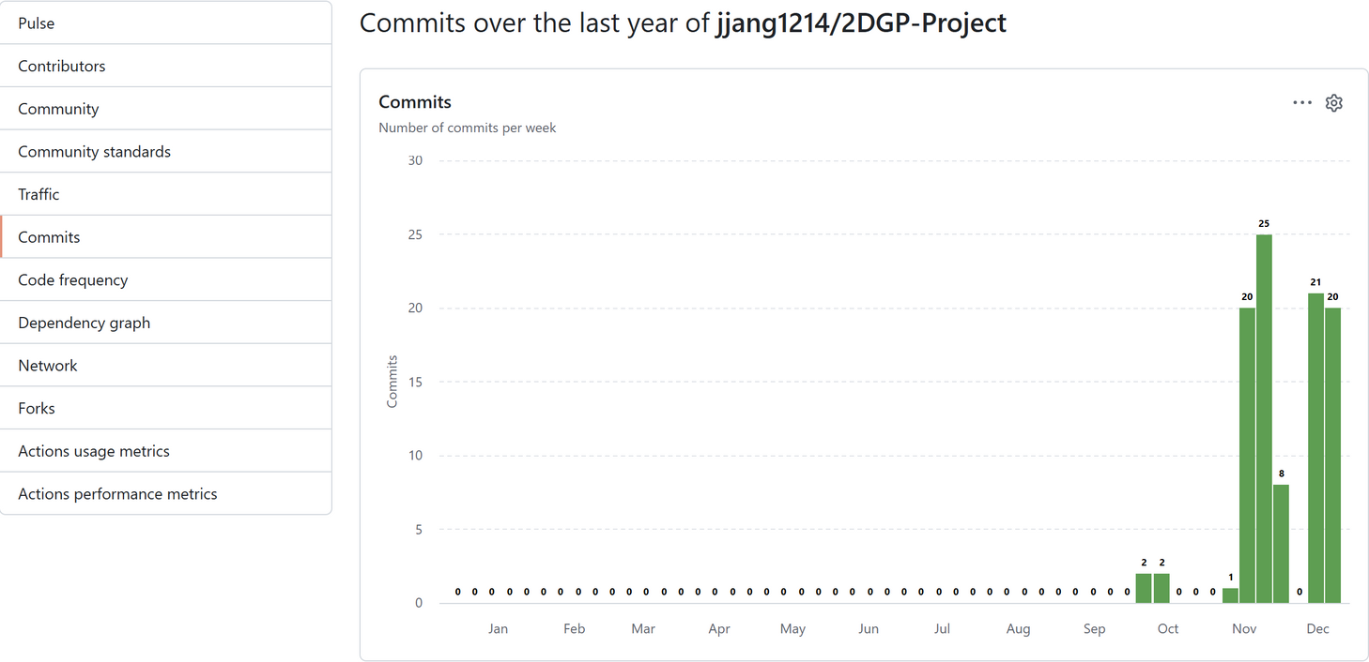
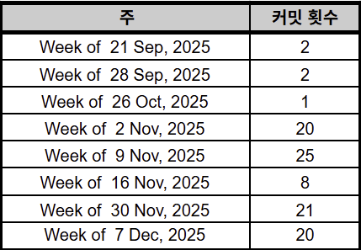
깃 커밋 통계
프로젝트
최종 발표
2021180036 장현우

